Slide 1
Week 7-圖表生成及報告輸出

Slide 2
概念解說

Slide 3
模擬報告自動化
AEDT
一般在完成模擬之後，工程師必須輸出圖表並擷取必要的資料，複製貼上到word或ppt當中來產生報告，以提供給主管或客戶參考，這是一件吃力不討好的工作，資料一多整理起來更是苦不堪言，一旦設計改版，全部的工作又必須重來一次。如果將報告的生成工作自動化，便可以讓工程師可以從繁瑣的剪貼操作解脫，去從事更有價值的技術研究。
RAW Data
Script
HTML
+Text
+Table
+Link to Figures
Figures

Slide 4
如何整合圖片及數據甚或文字來產生報告？
報告生成可以透過html來完成，html提供了各式的標籤，我們可以透過標籤來格式化文件，產生不同的字型大小，顏色，表格等。透過標籤也可以連接圖片及影片檔。由於html是文字格式，只要了解標籤的使用方式，我們便可以輕易地完成報告的編排。之後透過瀏覽器便可以檢視報告，並輸出pdf檔。
另一種方式是輸出到ppt當中。由於ironpython基於微軟.NET框架，不需另外安裝庫即可以使用內建函式讀寫Word, Excel, PowerPoint 等檔案。但是這部分的程式碼較為繁複，有興趣者可以上網查詢相關函式的使用方式。

Slide 5
資料分析工程
物理模擬提供了大量的數據，使用者可以根據設計需要擷取部分數據並加以處理，最後轉換成適當的圖表以方便檢視。由於物理特徵的多樣性，可以用來呈現的圖表多達上百種。這些圖表有各自的優缺點，使用者必須自行決定用何種表達方式才能取得所要觀察的特性。
python的numpy庫提供了強大的矩陣運算能力，其計算速度相當出色。matplotlib庫提供了上百種資料視覺化圖表，兩者相輔相成，是科學及工程運算不可或缺的工具。此外python用來做資料清洗及格式化輸出也相當好用。整體提供了一整套從資料前處理到報表輸出的完整工具。接下來我們就以幾個簡單的例子來說明如何利用python搭配matplotlib來完成資料視覺化的工作。

Slide 6
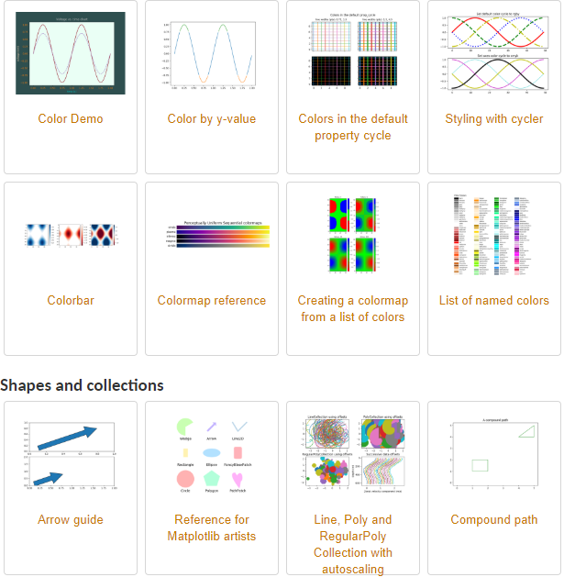
AEDT就有提供繪圖的功能，為何還需要使用matplotlib？
首先，AEDT的所提供的繪圖種類遠不及matplotlib豐富，處裡速度也稍嫌緩慢，當輸出的圖片數量一多，差異就明顯看得出來。此外，有些資料需要先行處理再進行繪圖，如果外部處理完再匯回AEDT作圖豈不是多此一舉。然而，仍然有些圖必須由AEDT匯出，像是3D結構體或3D遠場圖。
Matplotlib庫的函式可以讓使用者將大量的數值資料轉換成各式得圖表。圖表的格式極為豐富，請參考：https://matplotlib.org/3.1.1/gallery/index.html

Slide 7
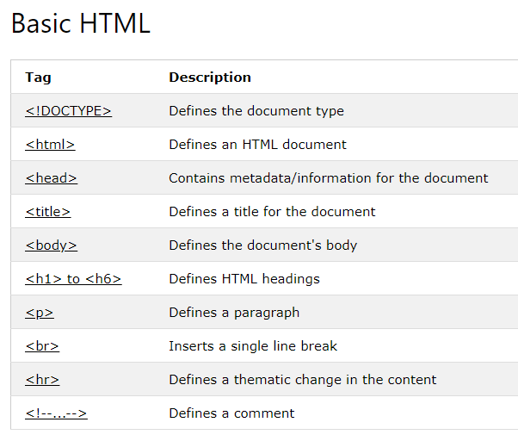
可以簡單的說明html標籤的使用方式嗎？
Html的標籤是由<標籤名></標籤名>所組成。像是<H1>xxx</H1>當中xxx的輸出格式即是由標籤所控制。舉例來說H1到H6代表了不同標題文字的大小，可用來表示報告不同章節的副標題。所有的標籤定義可參考以下連結
https://www.w3schools.com/tags/ref_byfunc.asp

Slide 8
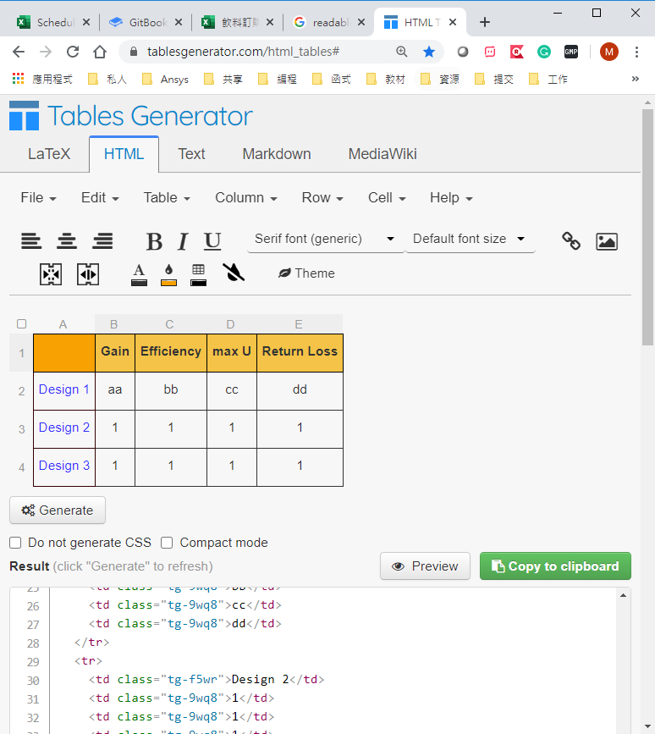
該如何在html當中產生表格？
我們可以透過標籤來建立表格。如果表格欄位很多且又存在合併欄位的話，要正確排列表格的標籤需要花一番功夫。所幸已經有人想到了這個問題，並提供了解決方法。底下的連結提供了視覺化工具，可以讓使用者透過點選的方式，輕易的建立表格格式並輸出對應的html標籤。只要加以包裹成函式，便可以輕鬆的輸出表格的html檔。
https://www.tablesgenerator.com/html_tables#

Slide 9
範例解說：將CSV輸出成圖檔並整合到HTML報告

Slide 10
專案問題解析

